Slide 1
স্বাগতম

Slide 2
শিক্ষক পরিচিতি
মোঃ আফজাল হোসেন
সহকারী শিক্ষক
ফুলহরি মাধ্যমিক বিদ্যালয়
ঝিনাইদহ।

Slide 3
পাঠ পরিচিতি
শ্রেণিঃ নবম
বিষয়ঃ কৃষি শিক্ষা
অধ্যায়ঃ দ্বিতীয় ( প্রথম পরিচ্ছেদ )
বিষয়বস্তুঃ ফসল বীজ
সময়ঃ ৫০ মিনিট

Slide 4
শিখনফল
এই পাঠ শেষে শিক্ষার্থীরা-
বীজ কি তা বলতে পারবে
উদ্ভিদ তাত্ত্বিক ও কৃষি তাত্ত্বিক বীজ আলাদা করতে পারবে
বীজ উৎপাদনের ধাপসমুহ বর্ণনা করতে পারবে

Slide 5
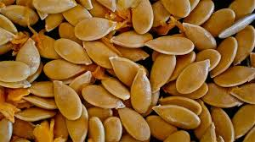
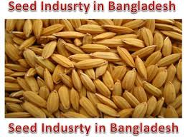
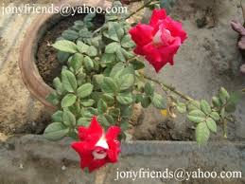
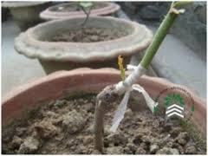
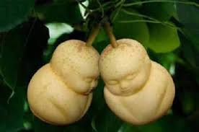
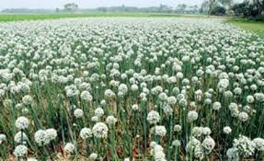
লাউ
ধান
ফুল
ফুলের কলম
ফল
পিয়াজ ফুল

Slide 6
আজকের পাঠঃ
ফসল বীজ

Slide 7
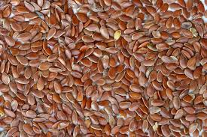
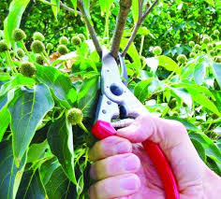
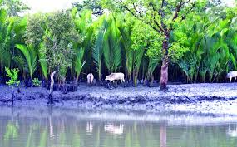
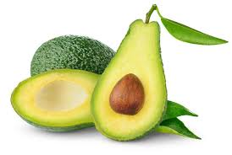
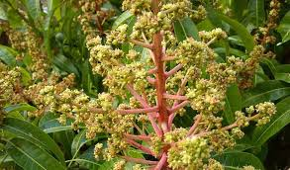
নিচের ছবি গুলো লক্ষ্য কর

Slide 8
সংগা
উদ্ভিদের নিষিক্ত ও পরিপক্ক ডিম্বককে বীজ বলে।

Slide 9
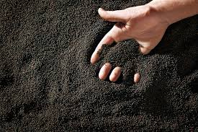
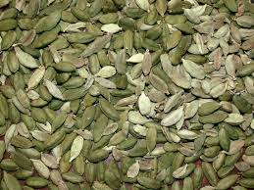
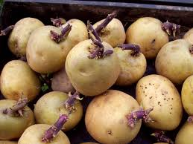
নিচের বীজ গুলো দেখ।

Slide 10
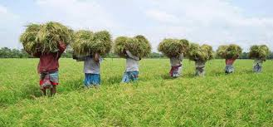
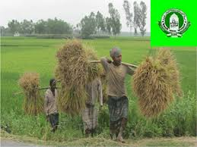
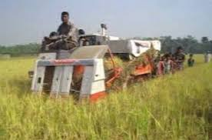

Slide 11
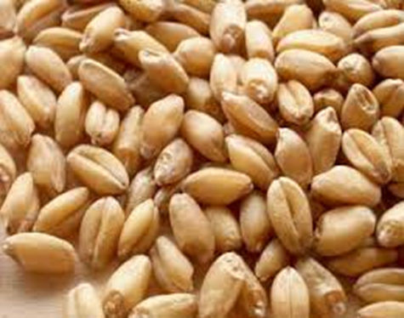
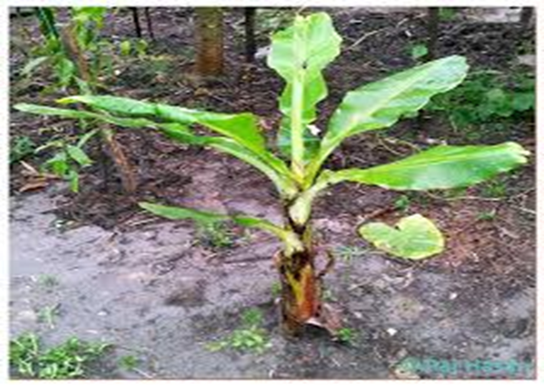
বীজের ধরন
কৃষী তাত্তিক বীজ
উদ্ভিদ তাত্তিক

Slide 12
জোড়ায় কাজ
চিত্রের বীজগুলোর ভিন্নতা সনাক্ত কর এবং তা লিখ

Slide 13
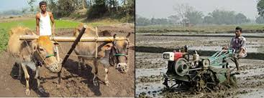
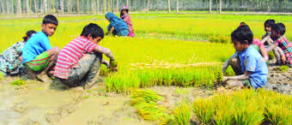
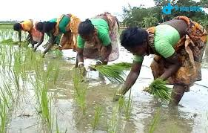
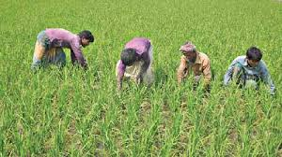

Slide 14
দলীয় কাজ
ভালো বীজ পেতে ফসলের কি কি পরিচর্যা নিতে হবে এবং বীজের সংরক্ষন পদ্ধতি বর্নণা করো ।

Slide 15
মুল্যায়ন
বীজ কি ?
বীজ কত প্রকার ?
অংগজ বীজ কাকে বলে?
বীজ উৎপাদনের ধাপসমুহ কি কি?

Slide 16
বাড়ির কাজ
একজন কৃষককে ভালো ফসল বীজ উৎপাদন করতে হলে তাকে কি কি পদক্ষেপ নিতে হবে বলে তুমি মনে কর তা লিখে আনবে।

Slide 17
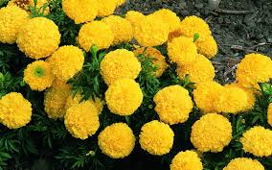
ধন্যবাদ।

